Slide 1

海口市第一中学
毕业论文答辩PPT模板
*6.3 三元一次方程组及其解法（第二课时）
年 级：七年级
主讲人：黄冰冰
学 科：数学
学 校：海口市第一中学
Notes:
页面统一为16:9宽幅画面比例尺寸；PPT统一格式为PPT或PPTX。
中文：
1. 课名：微软雅黑48号字；
2.（第一课时）：微软雅黑32号字；
3.学校名称：请填写全称；
4.学科、年级、主讲人、学校：华文楷体28号字（具体根据文字量可适当调整）。
英文
1.课名：字体以Times New Roman为主，字号一般使用32—36号，特别强调可以用40号；
2.（Period 1）：字体使用Arial，字号为28；
3.正文一般用24—28号，特别强调可用32号。
注意标点的规范（例如：中文省略号为……，可用Shift+数字键6打出中文省略号，英文省略号为…）

Slide 2
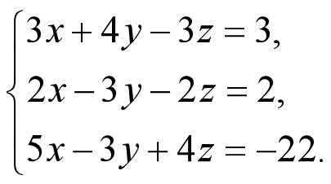
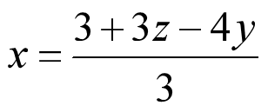

环节一
厚德博学 沈毅致远
旧知回顾
问题1 代入消元法解三元一次方程组的基本思路？
三元一次
方程组
代入消元
二元一次
方程组
代入消元
一元一次
方程
？
加减消元
加减消元
问题2 你能求出下面这个三元一次方程组的解吗？
①
②
③
解：由 ① 得
代入消元
？
海口市第一中学
Notes:
但是同学们，这个含有分母的代数式代入方程②、③会使得解题过程比较复杂，这个方程组用代入消元是不是最佳选择呢？我们在学习解二元一次方程组的时候，遇到系数较复杂的情况下，常用加减消元，那么这个方程组可不可以通过加减消元，从三元一次方程组转化为二元一次方程组呢？

Slide 3
环节二
厚德博学 沈毅致远
新知探究
例1 解方程组：
①
②
③
分析 对于这个三元一次方程组，消哪个未知数比较方便？为什么？
海口市第一中学
Notes:
我们可以通过相加先消去未知数y，再联立方程①和②消去y，组成一个只含有x、z的二元一次方程组.

Slide 4



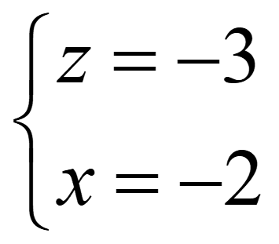




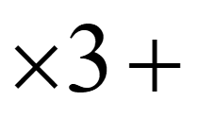
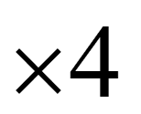


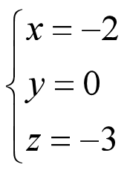
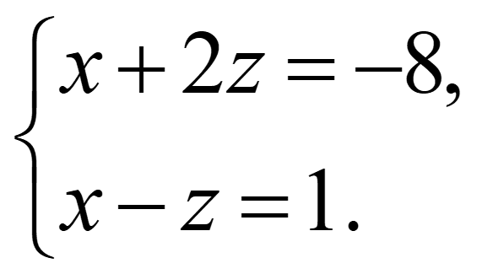

环节二
厚德博学 沈毅致远
新知探究
类型一：先消去系数简单的未知数（绝对值相等或成倍数关系）
①
②
③
解得： .
例1 解方程组：
三元
将 代入⑤，得 ，
加
减
消
元
将 代入②，得 .
解： ，得 ，即 .
③ ②
① ②
所以原方程组的解为
，得 ，即 .
④
⑤
还有其他方法吗？
得方程组
二元
④ ⑤
一元
，得
海口市第一中学
Notes:
解完这个方程组之后，我们可以把x，y，z所对应的值带入原方程组中进行检验，看结果是否正确。下面我们一起来回顾一下这道题的解题思路，从三元一次方程组通过加减消元转化为二元一次方程组，再通过加减消元转化为一元一次方程，进而求得这个方程组的解。这个过程中最为关键的就是通过加减消元消去未知数y，转化为二元一次方程组，就回到了之前二元一次方程组的解法。那么这个方程组还有没有其他解法呢？当然我们也可以先消未知数x或者z，但是都会比现在的方法复杂，这意味在消元时先消去系数简单的未知数，如系数的绝对值相等或成倍数关系往往比较简单。

Slide 5
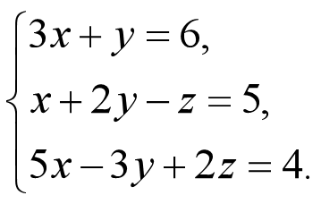
环节二
厚德博学 沈毅致远
新知探究
例2 解方程组：
①
②
③
分析 对于这个三元一次方程组，消哪个未知数
比较方便？为什么？
海口市第一中学

Slide 6


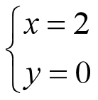



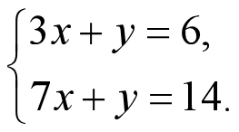
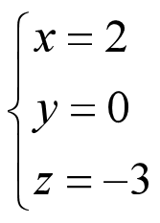

环节二
厚德博学 沈毅致远
新知探究
类型二：若其中一个方程缺少
某个未知数，则先消此未知数
①
②
③
例2 解方程组：
将 代入①
，得 ，
将 代入②
，得 .
解:
② ③
，得 ， ④
所以原方程组的解为
①
④
得方程组
可以先消x或y吗？
，得 .
④ ①
解得： .
海口市第一中学
Notes:
解完之后，我们同样的可以把x，y，z所对应的值带入到原方程组中进行检验。下面我们再来回顾解这道题的解题思路，这个过程中最为关键的就是通过加减消元消去未知数z，转化为二元一次方程组。那么可不可以先消去未知数x、y呢？当然可以，但是会比较复杂，那是因为这个方程组中的方程①缺了未知数z，所以我们首先消未知数z比较简单，也就是若其中一个方程缺少某个未知数，先消此未知数。

Slide 7
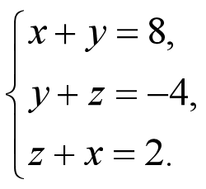
环节二
厚德博学 沈毅致远
新知探究
例3 解方程组：
①
②
③
分析 对于这个三元一次方程组，消哪个未知数
比较方便？为什么？
海口市第一中学
Notes:
但通过观察，我们发现每个方程含有未知数的个数相同，并且未知数的系数都相同

Slide 8



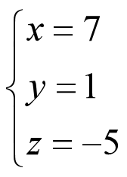
环节二
厚德博学 沈毅致远
新知探究
①
②
③
例3 解方程组：
类型三：若每个方程含有未知数的个数相同，未知数的系数也相同，则考虑用整体思想
整体
相加
①
解:
②
③
，得 ，
即 . ④
由 ， ， ，
④
①
④
②
④
③
−
−
−
解得： .
海口市第一中学
Notes:
同样，下面我们再来回顾解这道题的解题思路，像每个方程含有未知数的个数相同，并且未知数的系数都相同的这种特殊结构的方程组，我们用整体思想比较方便.

Slide 9
环节二
厚德博学 沈毅致远
新知探究
归纳
根据方程组的特点，归纳加减消元法解三元一次方程组的技巧为：
一、先消去系数简单的未知数（如系数绝对值相等或成倍数关系）；
二、若其中一个方程缺少某个未知数，先消此未知数；
三、若每个方程含有未知数的个数相同，每个未知数的系数也相同，可以考虑用整体思想.
灵活选择最
简便的方法
海口市第一中学
Notes:
因此在三元化二元时，灵活选择最简便的消元方法

Slide 10
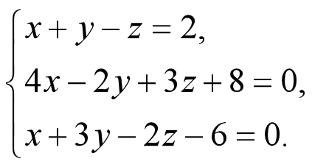
环节三
厚德博学 沈毅致远
学以致用
1.解方程组：
①
②
③
分析 对于这个三元一次方程组，消哪个未知数
比较方便？为什么？
海口市第一中学
Notes:
同学们，利用刚才的技巧，我们进行简单的应用

Slide 11
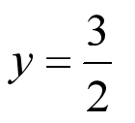

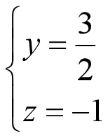
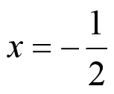



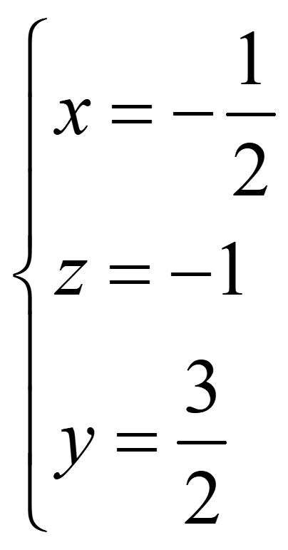
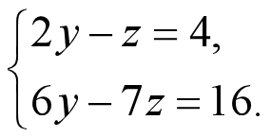


环节三
厚德博学 沈毅致远
学以致用
①
②
③
解得： .
1.解方程组：
④
将 代入 ，得 ，
①
解： ，得 ，
将 代入 ，得 ，
③
−
①
，得 ，
①
②
④
⑤
得方程组
所以原方程组的解为
④
，得 .
⑤
海口市第一中学
Notes:
.

Slide 12












环节三
厚德博学 沈毅致远
学以致用
2.已知 ，当 时， ；当 时， ；当 时， . 求 、
、 的值.
分析 把 、 、 看作三个未知数，分别把
已知的 、 值代入原等式，就可以得到一个三
元一次方程组.
海口市第一中学
Notes:
.

Slide 13


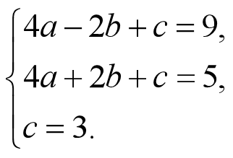
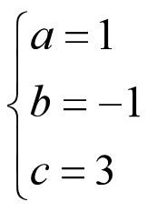
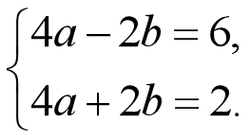


环节三
厚德博学 沈毅致远
学以致用
2.已知 ，当 时， ；当 时， ；当 时， . 求 、
、 的值.
⑤
将 代入 ，得 ，
所以原方程组的解为
①
②
③
解：由题得方程组
④
⑤
③
①
②
将 代入 、 ，得
转化
等式
三元一次方程组
④
得 ，
⑤
解得： .
海口市第一中学
Notes:
这道题根据问题情境列出三元一次方程组，将等式转化为三元一次方程组，这个方法就是之后我们所要学习的待定系数法。

Slide 14
环节四
厚德博学 沈毅致远
凝练归纳
1.三元一次方程组的解法.
三元一次
方程组
代入消元
二元一次
方程组
加减消元
代入
消元
加减
消元
代入
消元
加减
消元
化归思想
n元一次
方程组
一元一次
方程
2.根据方程组的特点，选择合适的消元方法.
海口市第一中学
Notes:
我们可以先将方程组通过多次的代入消元或加减消元转化为三元一次方程组，进而最终转化为一元一次方程进行求解。体现了化归的数学思想方法。
在具体的解题过程当中，还应当根据方程组的特点，选择合适的消元方法

Slide 15
环节五
厚德博学 沈毅致远
分层提升
教材P45 习题6.3
基础作业：A组 1（1）（3）（4）
拓展作业：A组 2
B组 3（2）
海口市第一中学
Notes:
请同学们根据今天的学习内容，完成课后作业

Slide 16
*6.3 三元一次方程组及其解法（第二课时）
海口市第一中学
感谢您的观看！
制作单位：华东师范大学出版社
厚德博学 沈毅致远
Notes:
页面统一为16:9宽幅画面比例尺寸；PPT统一格式为PPT或PPTX。
中文：
1. 课名：微软雅黑48号字；
2.（第一课时）：微软雅黑32号字；
3.学校名称：请填写全称；
4.学科、年级、主讲人、学校：华文楷体28号字（具体根据文字量可适当调整）。
英文
1.课名：字体以Times New Roman为主，字号一般使用32—36号，特别强调可以用40号；
2.（Period 1）：字体使用Arial，字号为28；
3.正文一般用24—28号，特别强调可用32号。
注意标点的规范（例如：中文省略号为……，可用Shift+数字键6打出中文省略号，英文省略号为…）

